Slide 1
Du macroscopique au microscopique dans synthèses organiques
Agrégation 2020
Rémy BONNEMORT

Slide 2
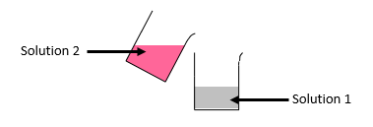
Obtention d’un polyamide : le nylon 6-6
Solution 1 : chlorure de sébacoyle et cyclohexane
Solution 2 : hexan-1,6-diamine ; hydroxyde de sodium ; eau et phénolphtaléine (couleur rose)

Slide 3
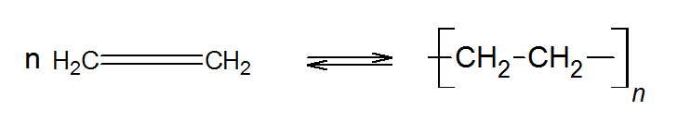
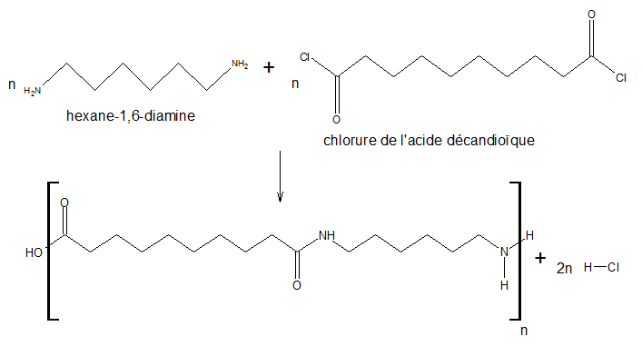
Allongement de chaine par polymérisation
Polyéthylène
Nylon

Slide 4
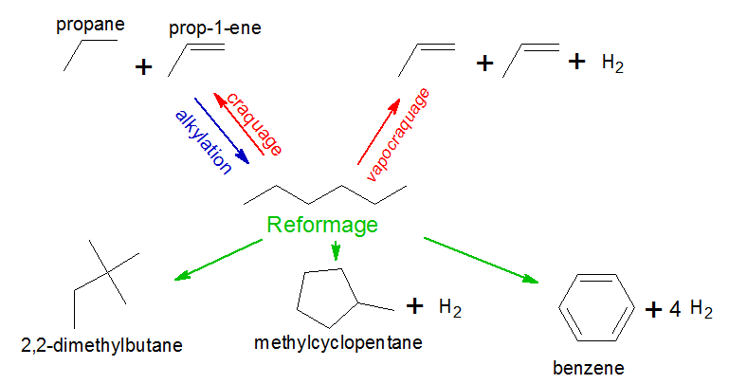
Modification de la chaine carbonée
André DURUPTHY, Thierry DULAURANS et al. Physique Chimie, Terminale S enseignement spéciﬁque.HachetteEducation,2012

Slide 5
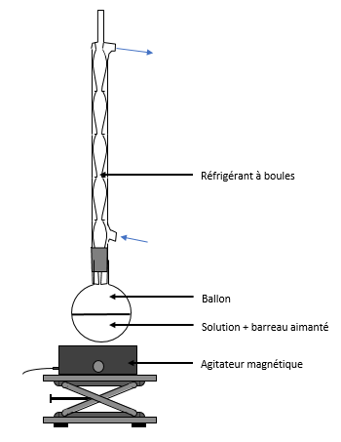
Réaction de substitution
Solution initiale :
2-méthyl-propan-2-ol (ou tert-butanol) – 10 mL
Acide chlorhydrique – 25 mL

Slide 6
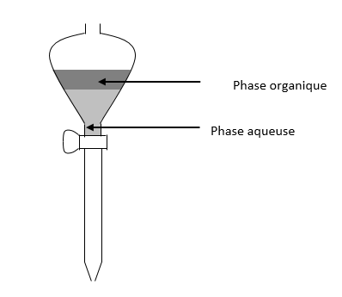
Étapes de lavage
- Ajout d’hydrogénocarbonate (en solution alcoolique) :
Suppression de l’acide chlorhydrique présent dans la phase organique
- Lavage de la phase organique :
Élimination de l’alcool qui n’aurait pas réagi (il passe dans la phase aqueuse)

Slide 7
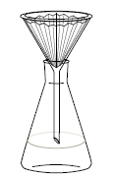
Filtration – isolement de la phase organique
Étape de séchage : ajout de sulfate de magnésium pour sécher la phase organique : enlève les traces éventuelles d’eau
Filtration : obtention du produit 2-chloro-2-méthylpropane (seul dans la phase organique)
Mélange hétérogène : phase organique + sulfate de magnésium
Filtrat : phase organique

Slide 8
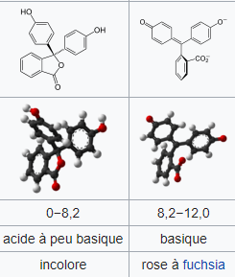
La couleur de la phénolphtaléine
https://fr.wikipedia.org/wiki/Ph%C3%A9nolphtal%C3%A9ine

Slide 9
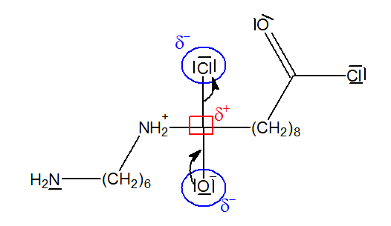
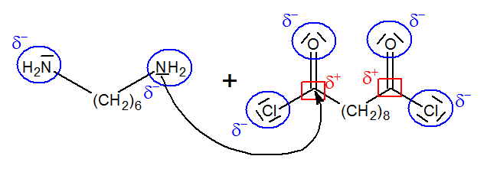

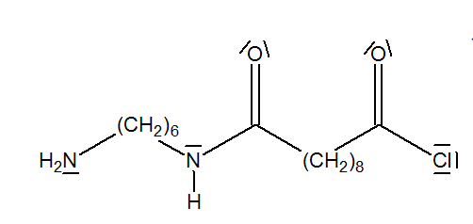
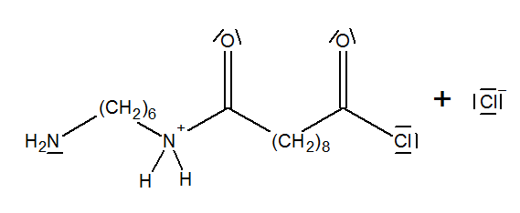
Mécanisme de synthèse du nylon
NaOH

